Slide 1

GESTION DES DEPENSES PERSONNELLE
PROJET REALISER AUTOUR DE L’ENVIRONNEMENT JAVA

Slide 2
Plan
Introduction
Procédure
Besoins
Fonctionnalité
MCD
Technologie et Matériel
Authentification – Login
Authentification – Register
Tableau de bords
Accueil
Dépense
Recharge
Catégorie
Historique
Conclusion

Slide 3
Introduction
Avez-vous déjà ressenti le besoin d'avoir une meilleure visibilité sur vos dépenses quotidiennes ? Souhaitez-vous mieux comprendre où va votre argent et comment optimiser votre budget ? Nous sommes ravis de vous présenter ExpenseTrack, votre nouveau compagnon de gestion de dépenses personnelles.
Problématique : La gestion des finances personnelles peut parfois sembler complexe et fastidieuse. Entre les factures, les achats impulsifs et les dépenses imprévues, il est souvent difficile de garder une trace précise de ses finances et de prendre des décisions éclairées en matière de budget.
Solution : ExpenseTrack est conçu pour simplifier votre vie financière. Notre application intuitive et conviviale vous permet de suivre vos dépenses en temps réel, de catégoriser vos transactions et d'analyser vos habitudes de dépenses avec facilité. Que vous cherchiez à économiser pour un projet spécial, à réduire vos dépenses superflues ou simplement à avoir une meilleure maîtrise de vos finances, ExpenseTrack est là pour vous aider.

Slide 4
Procédure
Le code source de notre application est structuré de sorte à ce que chaque ligne qui semblerait complexe possède au dessus une autre ligne commenté qui explique ce dont il s’agit. Ceci permettrai à l’équipe ou à tout autre personne qui voudrait lire le code source de se retrouver entre les lignes du code de notre projet.
Nous avions procédé un peu partout à une nomenclature du xxxx pour nos variables et nom de fonction afin de faciliter la compréhension de nos variables et de nos fonctions manipuler créer et manipuler dans notre projet,

Slide 5
Besoins
L’application répond à plusieurs besoin qui sont par exemple :
Le besoin de suivre les besoin
La traçabilité des dépenses
Le monitoring des évènements sur l’application
La traçabilité des recharges qui représente le budget
Le suivie de la finance dans sont ensemble dans l’application

Slide 6
Fonctionnalité
L’application est utiliser grandement par l’utilisateur de status client,
Les donnée sont stocker dans une base de donnée mysql
Et les donnée sont reliée entre elle par des id qui sont
Générer de façon aléatoire ce qui nous aide à
Empêcher des gens de deviner ces slugs pour
Lancer des attaques sur notre base de donnée
Dépense
Ajouter
Modifier
Recharge
Ajouter
Catégorie
Ajouter
Personnel
Supprimer
Modifier
Supprimer
Modifier
Supprimer
Modifier

Slide 7
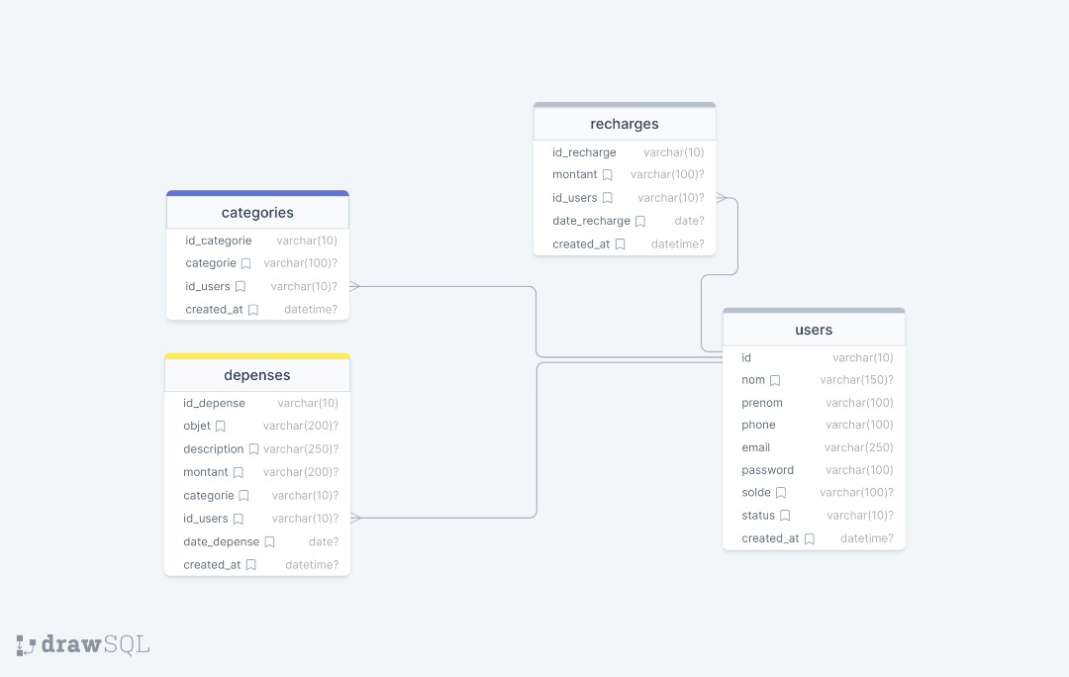
MCD
Le MCD de l’application à été fait initialement avec Analyse SI, mais pour préciser toute les relations, nous avions utiliser drawSQL pour montrer les relations one to many

Slide 8




Technologie et Matériel
L’application est développer autour de l’environnement JAVA IDE : Netbeans Bibliotheque Graphique : Java Swing
BASE DE DONNE : MySQL
LANGAGE : Java

Slide 9
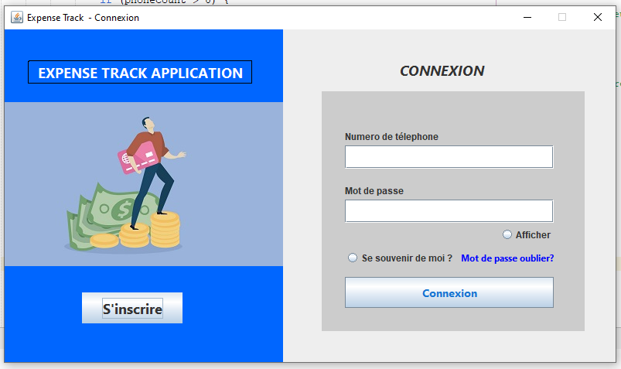
Authentification - Login
L’utilisateur s’authentifie grâce à son numéro de téléphone qui est unique dans la base de donnée, et de son mot de passe de connexion.

Slide 10
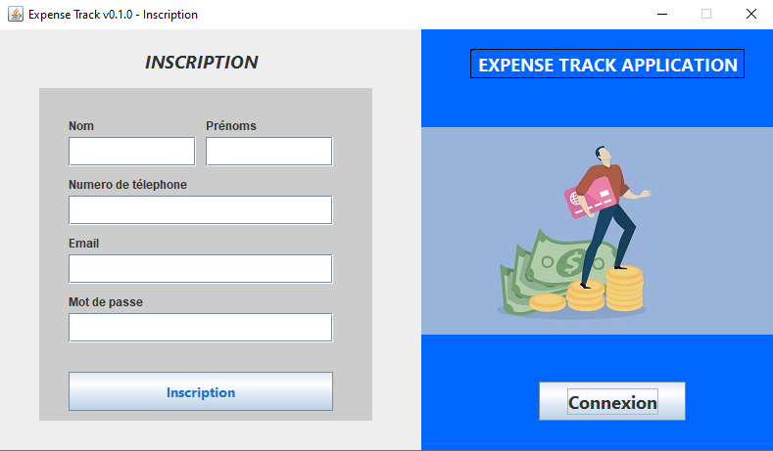
Authentification - Register
L’utilisateur s’inscrit grâce à son numéro de téléphone qui se doit d’être unique dans la base de donnée, de ses informations personnel et basic, et de son mot de passe de connexion.

Slide 11
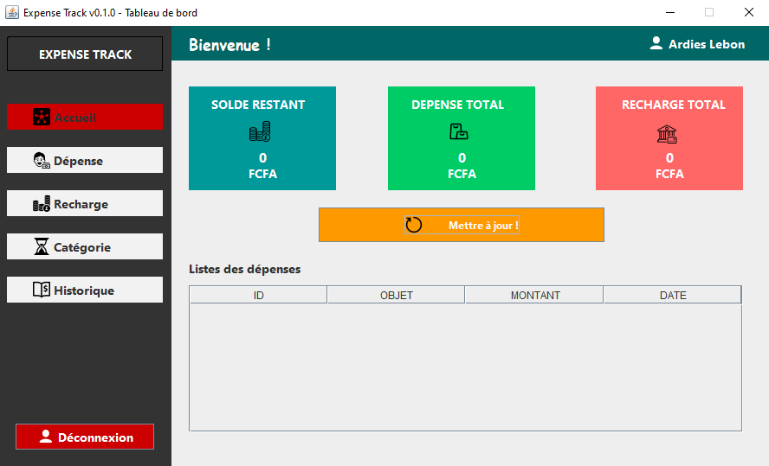
Tableau de bord - Client
L’application

Slide 12
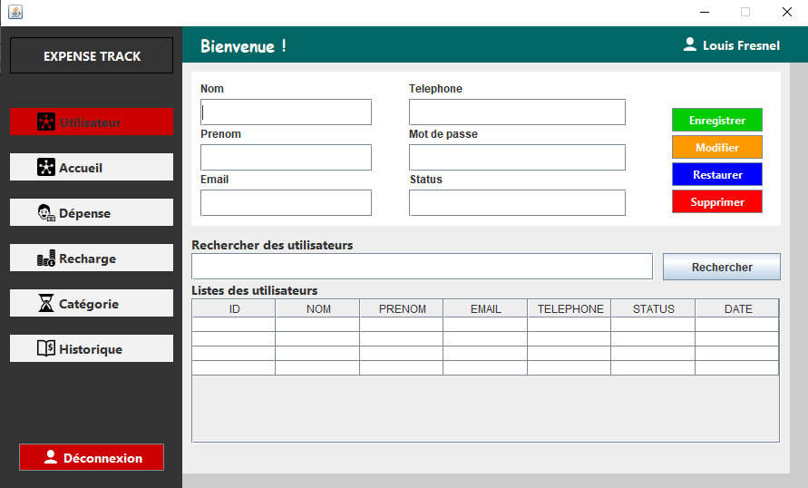
Tableau de bord - Admin
L’application

Slide 13
Accueil
Utilisateur Client
Utilisateur Admin

Slide 14
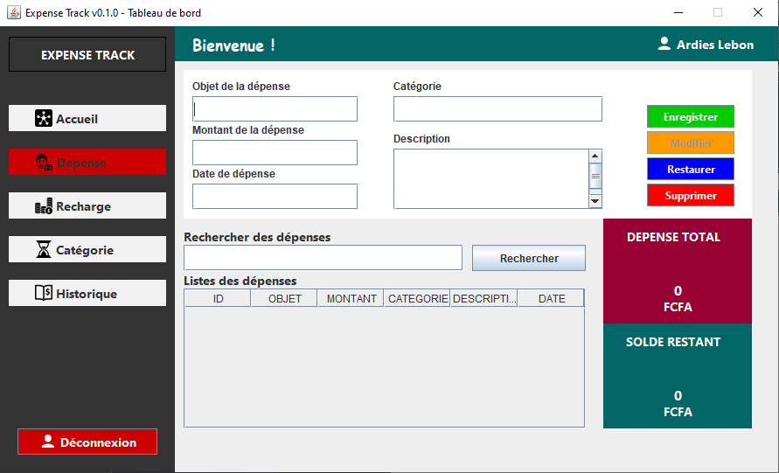
Dépense
L’application

Slide 15
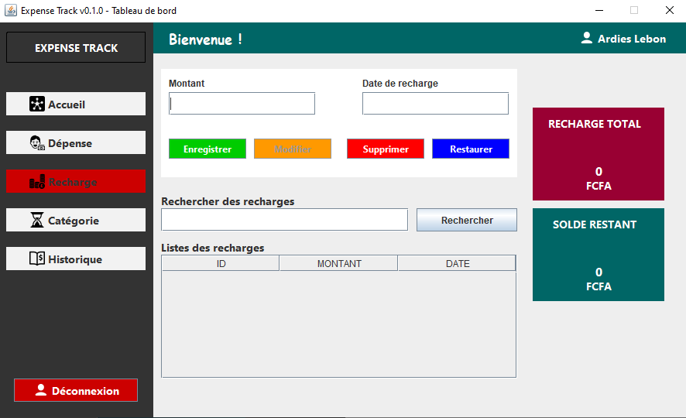
Recharge
L’application

Slide 16
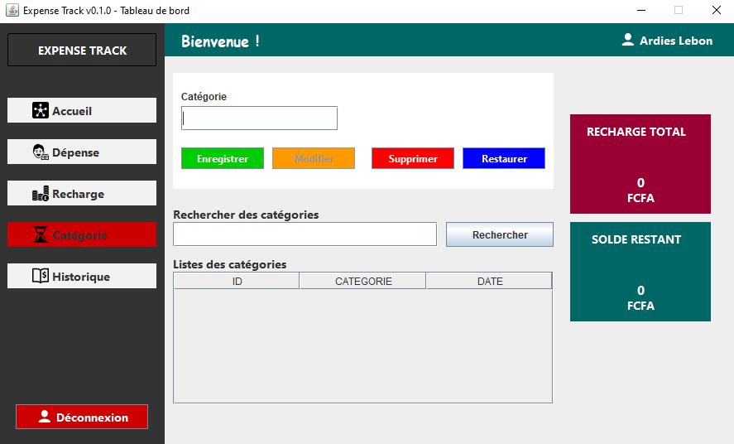
Catégorie
L’application

Slide 17
Historiques
L’application aura un espaces historique qui permettra aux utilisateurs de pouvoir exporter au format json, pdf, csv, excel le rapport de la base de donnée selon une période et ceci grâce à la librairie POI

Slide 18
Conclusion
En conclusion, ExpenseTrack est bien plus qu'une simple application de gestion de dépenses. C'est un outil puissant qui vous permet de reprendre le contrôle de vos finances personnelles, de mieux comprendre vos habitudes de dépenses et de prendre des décisions financières éclairées.

